Slide 1
Самое синее в мире …
Черное море
Проект учащихся 4-3 класса
МБОУ «Гатчинская СОШ №8 «Центр образования»
2013 - 2014 учебный год

Slide 2
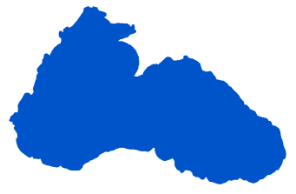
Легенды и мифы
Жители подводных глубин
Кто такие маринисты?
Что растет
на дне морском ?
Черное море
Красная книга
«Черные страницы»
визитная карточка проекта

Slide 3
Легенды и мифы Черного моря
Черное море - внутреннее море бассейна Атлантического океана.
Единственное на Земле имеет разделения по глубине на две зоны - кислородную (до глубины 150 -200 м) и лишенную жизни сероводородную (ниже 200 м )
Площадь 422 000 км.кв
Наибольшая протяжённость моря с севера на юг - 580 км
Наибольшая глубина - 2210 м, средняя - 1240 м
Единственный крупный полуостров - Крымский.
Островов в Чёрном море почти нет. Крупнейшие - Березань и Змеиный (оба площадью менее 1 км.кв.)
В Чёрное море впадают такие крупнейшие реки: Дунай, Днепр, Днестр, а также более мелкие Мзымта, Риони, Кодори, Ингури, Чорох, Кызыл-Ирмак, Эшли-Ирмак, Сакарья, Южный Буг карта

Slide 4
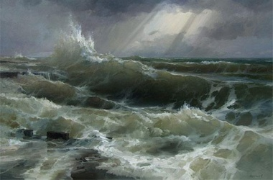
Почему «Черное»?
, пытавшиеся покорить население побережья моря, встречали яростный отпор со стороны черкесов, адыгов и других племён, за что и прозвали море Караден-гиз - Чёрным, негостеприимным;
во время шторма вода в море сильно темнеет;
в ряде азиатских стран «цветовое» обозначение сторон света, где «чёрный» -север, соответственно Чёрное море - северное море;
металлические предметы (например, якоря), опущенные на глубину, поднимаются на поверхность почерневшими под воздействием сероводорода;
вид из космоса легенда

Slide 5
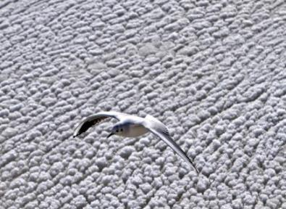
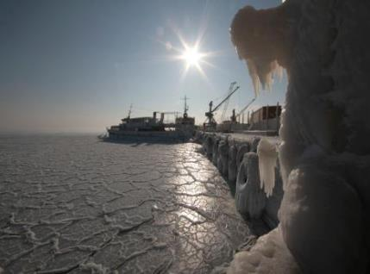
Это интересно
Чайка над замерзшим морем?
В 2012 году Черное море замерзло впервые за 30 лет. В ста метрах
от берега можно было разглядеть даже небольшие айсберги, а толщина льда кое-где достигала 40 сантиметров.

Slide 6
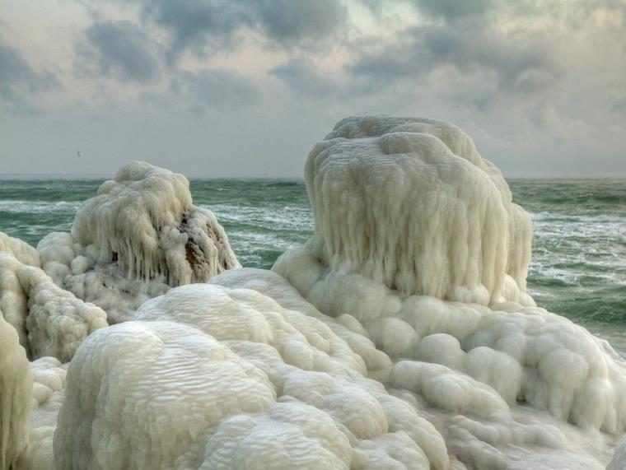

Slide 7
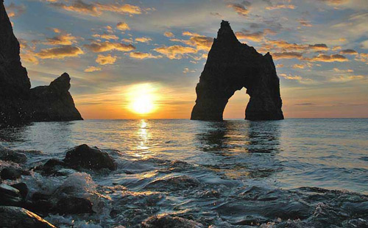
Это интересно
Есть на Черном море удивительно красивые скалы. Скала «Золотые ворота» возле Кара-Дага. Для загадывания желания, нужно проплыть на катере через «Ворота»

Slide 8
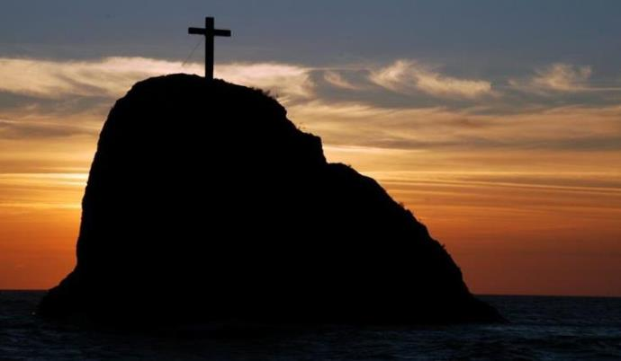
На этой скале по преданию греческих моряков спас от неизбежной гибели святой великомученик Георгий, срочно призванный ими на помощь. Когда они взобрались на скалу, то на ее вершине обрели икону святого Георгия, вынесли ее на берег и в скальном обрыве устроили пещерную церковь.

Slide 9
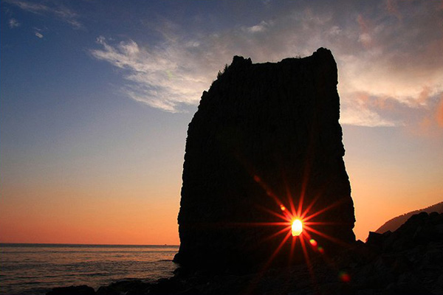
А это знаменитая скала-парус, излюбленное место туристов.

Slide 10
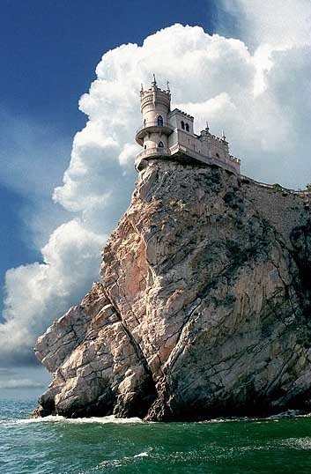
Ласточкино гнездо по праву считается самой узнаваемой достопримечательностью Крыма, ведь любой, кому посчастливилось увидеть белоснежный замок на краю отвесной 40-метровой скалы, запоминает это зрелище на всю жизнь!

Slide 11
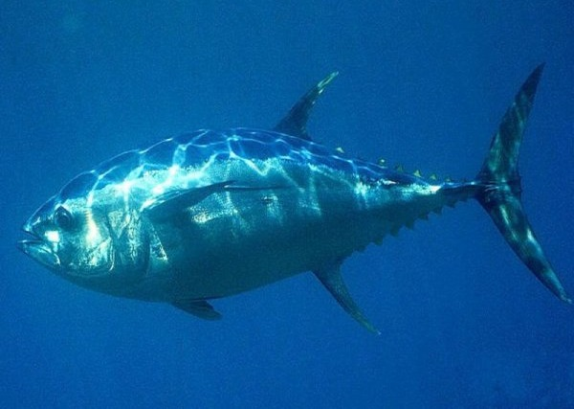
Жители подводных глубин
На Черном море известно 180 видов рыб. Самая крупная – тунец весом
180 кг двигается со скоростью 90 км/ч, а иногда так разгоняется, что даже залетает на палубу парохода.

Slide 12
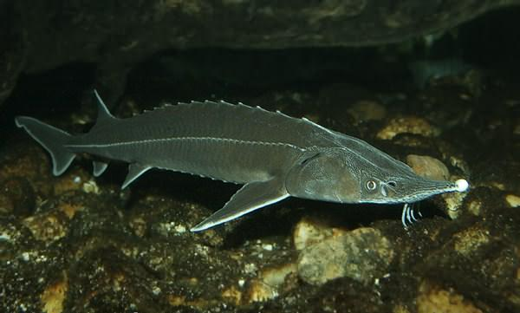
Дольше всех живет еще одна крупная рыба - белуга, 80 лет.
Как определяют возраст рыб? По чешуе и по срезу костей, на этих частях тела рыбы есть годовалые кольца, такие же, как на деревьях.

Slide 13
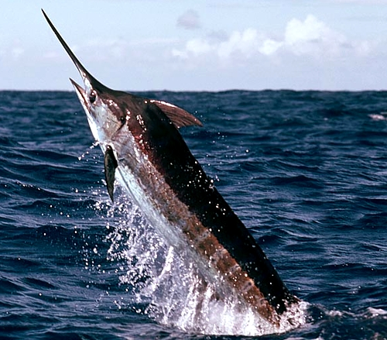
Это рыба-меч, длиной 5 метров. Она может пробить деревянный борт судна.

Slide 14
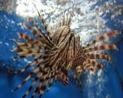
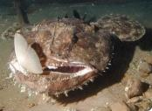
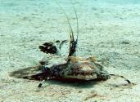
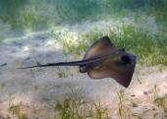
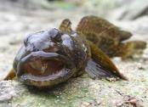
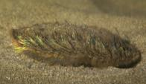
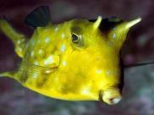
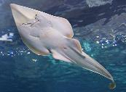
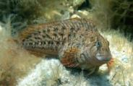
На дне морском вам встретятся:
Черное море

Slide 15
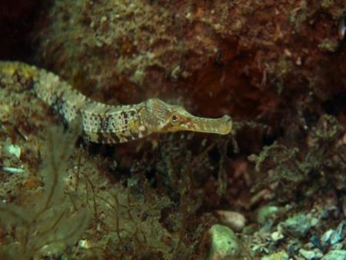
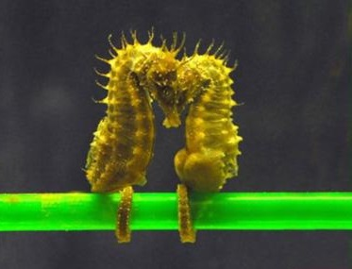
выметают икру не в воду, а в особые складки на спине самцов, и самцы-папы вынашивают икру до образования мальков.
А еще они могут смотреть одним глазом в одну сторону, а другим в другую.

Slide 16
Это интересно
Не все кости рыб белые, у саргана - они зеленого цвета.
Во время шторма рыбы могут «укачаться» и от этого заболеть и погибнуть. Поэтому рыбы во время шторма уходят на глубину.
Морские рыбы пьют соленую воду, но в организм попадает почти пресная, соль выделяется через жабры.
Рыбы не только слышат звуки, но некоторые из них могут их издавать. Как?
На плавательном пузыре они играют, словно на барабане. На что похожи эти звуки?
Горбыли « каркают», сельди «шепчут», ставрида «басит». Самые громкие звуки получаются у горбылей. Военные моряки считают, что во время войны некоторые мины взрывались не от шума винтов судна, а от криков наиболее горластых рыб.
Вот тебе и «нем, как рыба»!

Slide 17
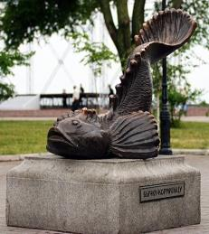
Это интересно
Могут ли рыбы кашлять? Да, но не от простуды, а в том случае, если вода грязная. Мы ведь тоже кашляем, если в воздухе пыль. При «кашле» рыбы освобождают жабры от вредных веществ.
Есть рыбы, способные различать музыкальные звуки, отличают, например «до» от «до-диеза». Это трудно даже тем, кто занимается в музыкальной школе. Как об этом узнали? Нажимали ноту «до» и рыбы плыли к кормушке, а нажимали ноту «до – диез» и они не плыли к кормушке.
А бычку-кормильцу даже поставлен памятник. Вот так!
Прочитай:
тайны актиний и медуз
черноморский рапан
дельфины
о рыбе, которая прыгает по дну
тюлень-монах
обитатели Черного моря
водяной уж
о морском коньке
опасные животные Чёрного моря
ракушки

Slide 18
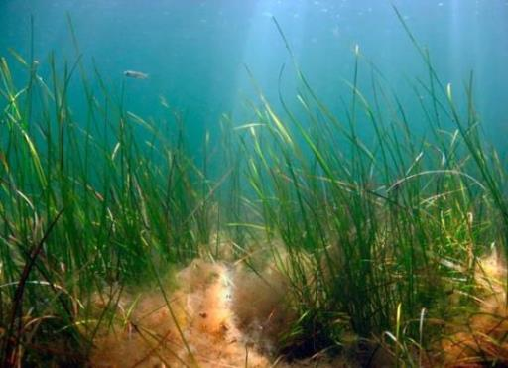
Что растет на дне морском ?
На солнечных полянках, в прозрачной морской воде на песчанном дне растет настоящая зеленая трава взморник, или зостера. У нее длинные корни, листья, которые опадают осенью, и даже…цветы!

Slide 19
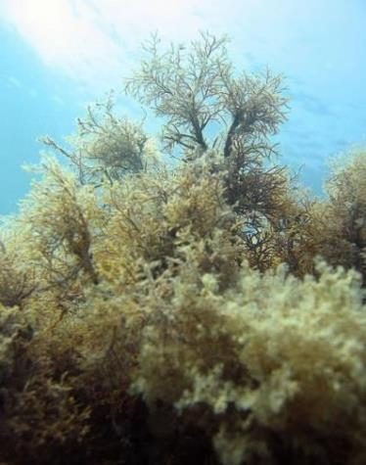
В тихий погожий денек, когда морская гладь почти не движется, сквозь прозрачную воду виден бескрайний подводный лес, растущий на каменистом дне.
В этом лесу полно чудес! Деревья в рост человека – это заросли цистозиры. Густые ветви ее спутаны, как борода сказочного героя, а на ветвях вьют гнезда разноцветные рыбки зеленушки.
Прочитай:
знакомьтесь, водоросли!

Slide 20
«Черные страницы» Черного моря…
реки
мусор
нефтепровод
газопровод
рыболовные
суда-тралы
несут из 20 стран пестициды,
тяжелые металлы,
азот, фосфор,
а также отходы производства,
бытовые стоки
без надлежащей очистки
захоронения
отходов промышленности,
строительного мусора,
взрывчатых
и химических веществ, радиоактивных отходов,
загрязнение береговой зоны отходов.
опасность выброса данных продуктов при аварии
затрагивают дно, тем самым баламутят ил,
затрагивают дно,
тем самым баламутят ил
переудобрение
моря
загрязнение
моря
загрязнение моря, катастрофа
засорение поверхностных вод

Slide 21
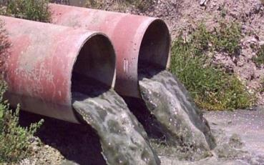
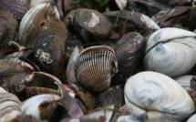
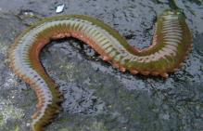
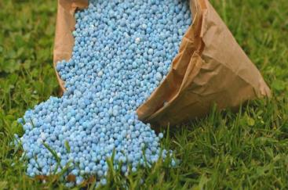
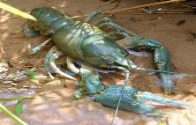
Ухудшение жизнеспособности Черного моря
фосфор
Азот и фосфор опускаются на дно и в процессе гниения потребляют значительное количество кислорода, что приводит к гибели моллюсков, рыб, червей, ракообразных, так как им нечем дышать.

Slide 22
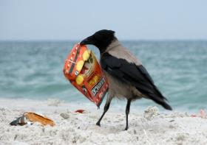
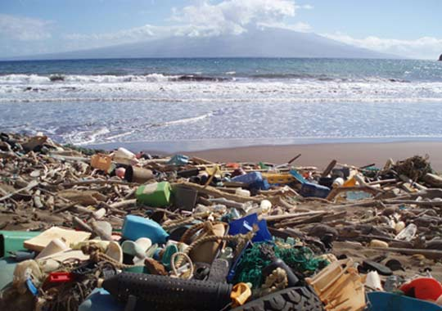
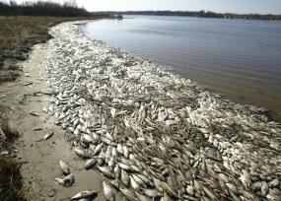
Из-за огромного количества обломков пластиковых бутылок гибнут рыбы, питающиеся грунтом ( например, кефаль)

Slide 23
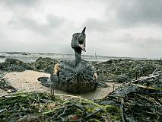
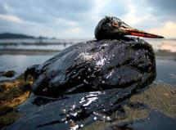
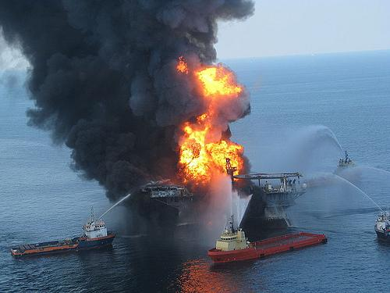
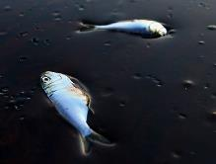
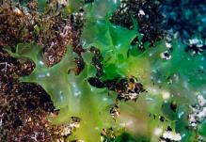
Из-за превышенного содержания нефтепродуктов в водах Черного моря гибнут не только животные, но и подводные леса, а также разрастаются сорные морские растения.

Slide 24
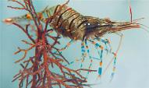
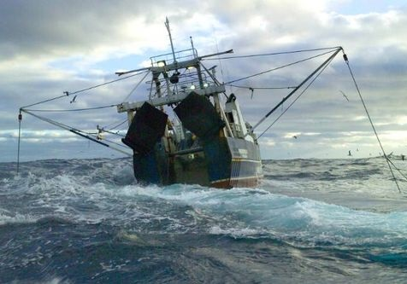
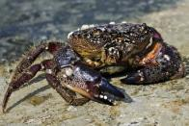
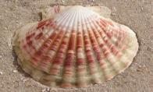
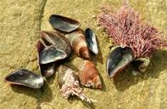
Из-за порчи грунта и поднятия ила судами-тралами гибнут водоросли, креветки, крабы, остатки живых мидий и устриц, усоногие раки, морские гребешки и митилястер - мощнейшие очистные сооружения в мире.

Slide 25
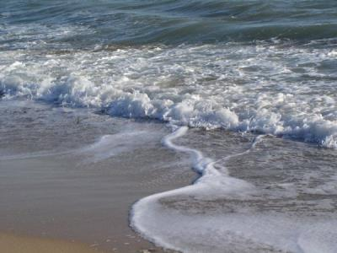
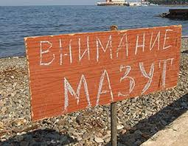
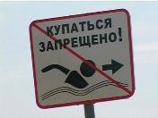
Море стало переносчиком огромного числа бактерий, среди которых есть и болезнетворные.
Море не успевает фильтровать и съедать органическое загрязнение. Для изучения и решения всех проблем есть предложение ученых создать в районе города Сочи морской заказник.

Slide 26
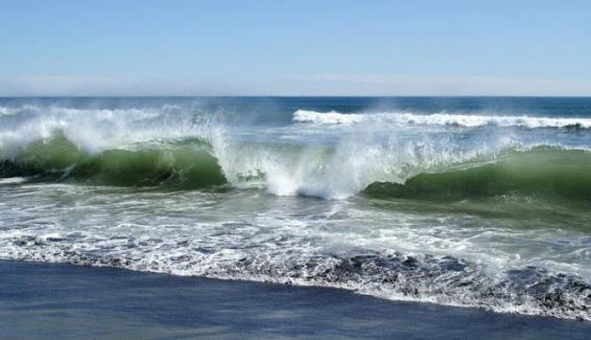
В 1996 году 31 октября министры экологии семи причерноморских стран – Болгарии, Румынии, Украины, России, Абхазии, Грузии и Турции подписали стратегический план действий по Чёрному морю, предусматривающий защиту моря от загрязнения.
Теперь 31 октября - Международный день Чёрного моря.

Slide 27
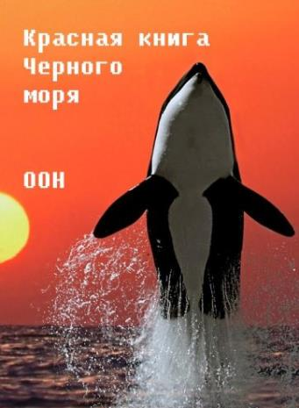
пятнадцать видов морских рыб
6 видов крабов
несколько видов водорослей
три вида дельфинов
тюлень-монах
Красная книга Черного моря

Slide 28
Это интересно
Родственные слова к слову море:
морской, моряк, приморский, приморье, заморский, морячка, лукоморье, мореплаватель, мореход, мореподобный, приморск, морячий, морепродукт, мореискусство,
моряна, моряник (ветер с моря),
мористый (лежащий далеко в море),
морянин (приморский житель),
морянка, морянушка, морянинка (выварная из морской воды соль),
морестав (время замерзания Байкала),
морепроходец, (старый мореход),
моревод, мореводец (штурман, а на купеческом судне, шкипер),
доставить товар мореплавом (водою, морем)

Slide 29
Это интересно
К.Паустовский считал Черное море «одним из самых праздничных морей земного шара»
Эпитеты к слову море:
о величине, протяженности, глубине: безбрежное, безграничное, бездонное, безмерное, бесконечное, бескрайнее, беспредельное, всеобъемлющее, глубокое, громадное, необозримое, необъятное, неоглядное, огромное, широкое;
о цвете: багровое, багряное, белесое, белогривое, бирюзовое, блеклое, глянцевое, голубое, желтое, жемчужное, зеленое, изумрудное, лазурное, лиловое, молочное, мраморное, оловянное, радужное, сапфирное, сверкающее, светло-голубое, светло-синее, свинцовое, седое, серебристое, серебряное, серое, синее, темное, туманное, тусклое, тускло-серое, черное, ярко-зеленое, ярко-синее, ясное;
о состоянии поверхности, температуре воды, об издаваемых звуках;
о впечатлении, психологическом восприятии: безветренное, безмолвное, беспокойное, беспощадное, бесстрастное, буйное, бунтующее, бурное, бушующее, величавое, величественное, веселое, взволнованное, ворчливое, встревоженное, грозное, грохочущее, дикое, зеркальное, зимнее, злое, зовущее, зыбкое, капризное, кипучее, кроткое, ласковое, ласково-нежное, ледяное, мертвое, могучее, мрачное, мятежное, неколебимое, нелюдимое, неприветливое, обманчивое, пасмурное, пенное, покойное, прохладное, пустынное, радостное, разгневанное, разъяренное, ревущее, резвое, рокочущее, сердитое, сонное, спокойное, спящее, студеное, суровое, теплое, тихое, торжественное, угрюмое, холодное, чарующее, штормовое.

Slide 30
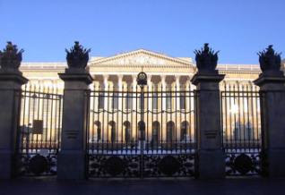
В Русском музее …
картины

Slide 31
Кто такие маринисты?
Художник, специализирующийся в области марины, называется маринистом. Марина - морской вид, картина (также рисунок, гравюра), изображающая море. Основное в жанре марины - воплощение морской стихии в различных состояниях, а также изображение борьбы с нею человека, попавшего в шторм.
В качестве самостоятельного жанра марина появилась в Голландии в начале XVII в.
Родился 17 июля 1817 года на Черном море в Феодосии.
Сначала учился в гимназии в Симферополе, затем в 1833 году поступил в Петербургскую Академию художеств.
Создал великий живописец за всю свою жизнь около шести тысяч картин.
Был причислен к Главному морскому штабу в звании первого живописца с правом носить морской мундир.
Прочитай:
что связало Феодосию и Кронштадт
история двух картин
Иван Константинович Айвазовский

Slide 32
Мы рисуем море
открытие выставки
наша картинная галерея

Slide 33
Мы
пишем
о море …
наши сочинения

Slide 34
б
ы
ч
о
к
с
е
в
е
р
р
а
п
а
н
а
с
а
р
г
а
н
о
т
с
д
е
л
ь
ф
и
н
и
б
е
р
е
г
и
!
м
а
р
и
н
и
с
т
м
о
н
а
х
к
а
т
р
а
н
м
е
ч
вопросы к кроссворду

Slide 35
Давайте поиграем!
Верите ли вы, что на дне моря растут желуди?
Это домики крохотных рачков балянтусов. Море часто выбрасывает на берег предметы сверху донизу облепленные «желудями»
Верите ли вы, что в Черном море по дну клумбы ходят?
Эту клумбу посадил и вырастил на себе краб-невидимка. Он такой маленький, что помещается на десятикопеечной монете.
Верите ли вы, что Черное море по ночам светится?
В тихую августовскую ночь в теплой морской воде светятся микроводоросли, маленькие рачки и существа-фонарики – гребневики. Если вы окажетесть в море, то живой свет вспыхнет и на вашем теле.
Верите ли вы, что морские водоросли добавляют в хлеб?
Филлофору добавляют в хлеб, чтобы он не черствел. Ее также добавляют в шоколад, конфеты, мармелад и другие сладости для улучшения вкуса, а в сыр для того, чтобы он не крошился.

Slide 36
Прощай же, море! Не забуду
Твоей торжественной красы
И долго, долго слышать буду
Твой гул в вечерние часы.
А.С. Пушкин

Slide 37
Используемые материалы:
Интернет- ресурсы
fresh.org.ua, Kerch.FM, segodnya.ua, vidgolos.com.
http://www.rian.ru/spravka/20071031/86018545.html
http://www.rian.ru/spravka/20071031/86018545.html
www.ArtificialReefs.ru
А.О.Вершинин «Жизнь Черного моря»
Ю.П.Зайцев «Самое синее в мире…»
А.А.Маларев, О.А. Маларева «Самое синее в мире…»

Slide 38
Надеемся, что вам было интересно.
Спасибо за внимание!

Slide 39
бычок

Slide 40
дракон

Slide 41
петух
петух

Slide 42
черт
черт

Slide 43
кот

Slide 44
мышь

Slide 45
собака
собака

Slide 46
лиса
лисица

Slide 47
корова
корова

Slide 48
Девятый вал

Slide 49
Волна

Slide 50
Гнев моря

Slide 51
Неаполитанский залив

Slide 52
Побережье в Амальфе

Slide 53
Бриг Меркурий после победы над турецкими кораблями

Slide 54
Русская эскадра на Севастопольском рейде

Slide 75
работа Беловой Екатерины
Художник И.К.Айвазовский – известный маринист. Он написал более 6000 картин. Больше всего мне понравилась картина «Девятый вал».
На ней изображено, как люди,измученные неравной борьбой со стихией, пытаются спастись на деревянных обломках мачты. Золотые лучи восходящего солнца освещают накатывающиеся волны.
Картина хоть и не очень радостная, но мне кажется, что вера и мужество людей помогут им справиться с бедой.

Slide 76
работа Ершова Владимира
Мне нравятся картины художника И.К.Айвазовского, Они очень реалистичны. Особенно поражает «Девятый вал».
Луч солнца светит прямо на сломанную мачту корабля, где люди спасаются от стихии, от этого у меня появляется уверенность, что все обязательно спасутся.
Поражает, что жудожник всю жизнь не переставал рисовать море. Оно такое разное на его картинах и всегда восхитительное.
Эта поездка в Русский музей мне очень запомнилась, при возможности хочу еще раз побывать там.

Slide 77
работа Зухбая Линды
И.К.Айвазовский был просто влюблен в море. Его картины даже называют самыми «мокрыми».
Какие волны! Какая стихия! Какими маленькими кажутся несколько спасающихся людей.
- Только бы выжили. Держитесь! – хочется им сказать. И только лучик солнышка вселяет надежду на лучшее.
Айвазовский – это здорово! Это – красота! Это – эмоции!

Slide 78
работа Ивановой Полины
Мне понравилось творчество И.К.Айвазовского. Я, как и он, люблю море.
Из Русского музея уходить не хотелось. Море на картинах такое разное и прекрасное! Но есть еще одно, что тронуло мою душу. Это – люди. Они так хотят жить! В трудную минуту они вместе. Рискуя своей жизнью, пытаются спасти друг друга.
Красота стихии природы, доброта людей и их огромное желание жить – рядом. В этом весь жудожник!

Slide 79
работа Касаткиной Алины
Об И.К. Айвазовском я узнала, работая над проектом о Черном море и в ходе экскурсии по Кронштадту. Когда мы с классом решили посетить Русский музей и познакомиться с картинами этого художника, я обрадовалась.
Мне тоже хочется поделиться своими впечатлениями . А рассказать хочу о картине «Встреча брига Меркурия» с русской эскадрой после поражения турецких кораблей. Луч солнца, пробивающийся сквозь облака, освещает темную воду, словно прогоняя все плохое. Величественно проплывает победитель – бриг «Меркурий». Вдали, на горизонте русская эскадра.
Очень хочу вернуться сюда с родителями.

Slide 80
работа Карповой Дарьи
Он не мог не стать маринистом, живя в Феодосии, на берегу Черного моря и так его любя!
Хочу рассказать о картине «Девятый вал». Я глаз не могла оторвать от нее. Какое море! Какое небо! Сколько цветов красок и различных оттенков!
А вот и долгожданный луч солнца пробивается сквозь облака и кажется, что в скором времени шторм утихнет и все будут спасены.
Всем друзьям рассказала, как было интересно в Русском музее, на выставке картин И.К.Айвазовского.

Slide 81
работа Кислякова Валеры
И.К. Айвазовский – один из самых известных маринистов. Его картины так красивы!
Пожалуй больше всего мы разглядывали «Девятый вал». У меня, наверное, как и у всех мальчишек , была просто буря эмоций. Пытаться выжить на небольшом обломке корабля в бушующем море, не дрогнуть перед девятым валом, помогать друг другу – смогли бы мы так ?!
Я не насмотрелся, обязательно попытаюсь еще раз сюда вернуться.

Slide 82
работа Котельникова Ивана
Я тоже с классом побывал на выставке картин И.К. Айвазовского. Было интересно: узнал, кто такие маринисты, удивлен такой любви к морю.
Подробнее рассказ экскурсовода был о картине «Девятый вал». Море не всегда бывает ласковое, а грозное - такое красивое. Но вот оказаться в такую минуту среди волн врядли кто захочет. Моряки, которые ведут борьбу за жизнь, смелые люди. В трудную минуту они думают еще и друг о друге.
Мне очень понравилась эта картина. Не хотелось уезжать, а еще очень хотелось попробовать нарисовать море.

Slide 83
работа Кузьминой Антонины
У жудожника И.К. Айвазовского был большой талант изображать водные стихии.
На картине «Волна» в морскую пучину затягивает парусник. Люди в такой совсем безвыходной ситуации отчаянно борются, хоть и выбились из сил.
– Неужели их попытки окажутся напрасны? – этот вопрос мучил , наверное, каждого, стоящего у картины. Небо, наполовину темное, наполовину светлое, как будто тоже не понимает чем все кончится.
Пусть утихнет стихия и все будет хорошо!

Slide 84
работа Куусметс Веры
На картинах И.К. Айвазовского море то ласковое, то бушующее, но всегда настоящее.
Это было здорово побывать всем классом в Русском музее и рассмотреть, полюбоваться картиной «Девятый вал». На картинах И.К. Айвазовского море то ласковое, то бушующее, но всегда настоящее. В изображении бушующего моря автор использовал огромное количество оттенков цвета : море и фиолетовое, и бирюзовое, и сине-зеленое. Необыкновенно красиво и небо, на котором появляется солнышко и уходят тучи. Может быть поэтому хочется верить, что люди выживут в этой стихии.
И.К. Айвазовский – самый лучший маринист!

Slide 85
работа Маркова Даниила
И. К.Айвазовский родился и вырос на Черном море. Он с детства полюбил его и всегда хотел рисовать.
Среди 6000 картин, написанным автором, самая известная – «Девятый вал». Каждому хочется верить, что моряки спасутся. Они сильны уже тем, что противостоят стихии, помогают друг другу в трудную минуту и, надеясь на победу, смотрят вдаль, где показалось солнце.
Творчество Айвазовского тронуло меня, я бы не отказался съездить в Русский музей еще и еще.

Slide 86
работа Новожиловой Анастасии
И.К. Айвазовский словно оживлял морскую стихию, дарил ей душу. Он делал море повелительницей, королевой. Иногда эта королева выносила усталых, измученных моряков на ласковых ладонях к берегу, дарила им жизнь, а иногда гневалась, злилась, и уж тогда берегитесь, люди!
На картине «Волна» художник изобразил море взбешенным, злым, беспощадным. Люди в панике, с ужасом смотрят на огромную волну, которая готова забрать их жизни, а огромная воронка уже почти поглотила судно. Но не все еще потеряно, сквозь мрачные тучи пробивается лучик солнышка. Он дает надежду на спасение. Когда я смотрела на эту картину, то мне казалось, что я и на палубе, вместе с тонущими, и на гребне волны.
Очень сильные эмоции! Дух захватывает!

Slide 87
работа Осетрова Семена
Посещение Русского музея оказалось очень интересным мероприятием. Мою душу тронула картина И.К. Айвазовского «Девятый вал».
Кораблекрушение выглядит очень трагично. Но сколько симпатий вызывают моряки, блуждающие в морском просторе. Не сломались, помогают друг другу, рискуя своей жизнью. А как реалистично нарисована картина. Словно высококачественная фотография.
Мне так понравилось в Русском музее, что я готов ездить туда снова и снова!

Slide 88
работа Смирновой Екатерины
В этот день я впервые увидела картины И.К.Айвазовского. Они все прекрасны! Но «Девятый вал» - особенно.
Человеческая трагедия, разыгравшаяся на море, заставляет задуматься о своей жизни, ценить ее, дорожить ею. Каждый моряк из последних сил пытается выжить, да еще и помочь ближнему. Все понимают: вот- вот обрушится девятый вал. И все же стихия вызывает еще и восхищение. Бущующее море так прекрасно, а долгожданный лучик солнца – добрый знак.
Все будет хорошо!
Сколько эмоций вызывает творчество этого художника! Я тоже попробовала нарисовать свою волну, она мне нравится.

Slide 89
работа Соловьевой Владиславы
Знаете ли вы, кто такие маринисты? Это художники, изображающие морскую стихию в различных состояниях, а так же борьбу с нею человека, попавшего в шторм.
Картина И.К. Айвазовского «Волна» – огромное полотно. Глядя на него, словно попадаешь и сам в эту стихию, невольно переживаешь те же эмоции, что и тонущие люди. Кажется, что уже не спастись, но сквозь тьму пробивается лучик света, который дает людям надежду на спасение.
Глядя на эту картину, хочется жить и ценить каждое мгновение.

Slide 90
работа Швец Ангелины
На этой экскурсии я познакомилась с творчеством И.К.Айвазовского. Удивительный талантливый человек! Его картины восхищают!
На картине «Девятый вал» море просто живое. Аволны не пугают, а восхищают. Присмотритесь, люди не сдаются, борются со стихией, помогают друг другу. Яркое солнышко, изумрудный цвет воды – все говорит о том, что жизнь продолжается.
Это так здорово, что мы попробуем нарисовать море вместе с художником! Очень буду ждать этого момента!

Slide 91
работа Щавлевой Анастасии
И.К.Айвазовский – всемирно известный маринист, живописец и график. Он – автор 6000 картин.
В Русском музее, в зале, посвященном его творчеству, в основном все разглядывают его самые знаменитые полотна. А мое внимание почему- то сразу привлекла картина «Морской вид при лунном свете». Как красив и белый парусник в отблесках желтой луны, и причудливые скалы.
Вернувшись домой, я долго делилась впечатлениями от увиденного с мамой. Думаю, что мы обязательно поедем в музей еще раз, но теперь вдвоем.

